Slide 1
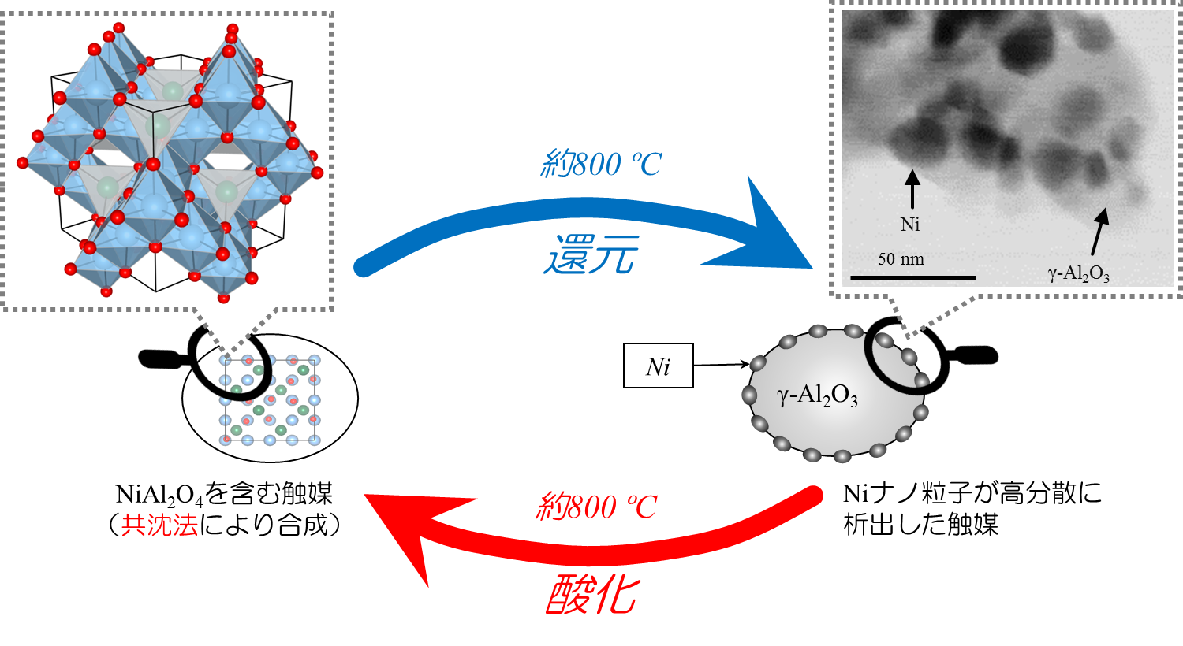
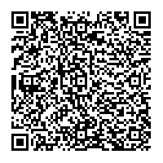
おおさかカーボンニュートラルビジネスネットワーク会員企業
再生
可能
エネ
ルギー
バイオマスガス化発電に用いる
タール改質再生触媒の開発
会社名
関西触媒化学株式会社
本社・大阪の拠点
堺市
会社
紹介
関西触媒化学株式会社は、金属塩類や電池材料の製造・販売をおこなっております。電池材料の製造技術である共沈技術を活かして、バイオマスガス化発電に用いるタール改質再生触媒を開発しております。
技術
詳細
バイオマスはカーボンニュートラルな資源であり、ガス化発電はガス化しない発電と比べて高効率。ガス化時に問題となるタールを改質できるだけでなく、再生機能を有した触媒を開発。
触媒の特徴
被毒、凝集による失活を再生
メンテナンスコスト減
炭化水素の改質、シフト反応触媒としても使用可能
期待する技術の活用方法・連携先
問い合わせ先
・バイオマスガス化発電のタール除去
・炭化水素ガスのエネルギー化
・シフト反応による水素生成
大阪府商工労働部成長産業振興室
産業創造課グリーンビジネスG
〒559-0855
大阪市住之江区南港北1-14-16
大阪府咲洲庁舎25階
TEL：06-6210-9484
メールアドレス：green@gbox.pref.osaka.lg.jp
令和７年４月３０日時点

